Slide 1
Curso Preparación para el Examen de Grado
Introducción

Slide 2
Características del
Examen de certificación como PMP
200 preguntas de opción múltiple.
Tiempo: 4 horas.
Existen 25 preguntas que no se califican (están encubiertas)
El examen se presenta en inglés, con soporte en español (debe solicitarse)
Existe un documento llamado Handbook, donde se explica el proceso completo del ciclo de certificación.

Slide 3
Distribución del Examen de certificación (y de grado)
Las 200 preguntas se distribuyen entre los 5 grupos de procesos y algunas preguntas están enfocadas en la responsabilidad profesional.
Inicio 13%
Planificación 24%
Ejecución 30%
Seguimiento y Control 25%
Cierre 8%

Slide 4
Se usan distintas tipologías de preguntas
Situacionales…
Luego de 30 días de ejecución de un proyecto de construcción, un contratista le comunica que uno de los insumos solicitados en el proyecto tendrá un retraso de 3 días. ¿Qué es lo MEJOR que puedes hacer como Director del Proyecto? (Lledó, 2013)
  Ignorarlo porque no es un retraso significativo
  Informar al Gerente Funcional lo antes posible
  Informar al Cliente para evaluar alternativas
  Reunirse con el equipo para evaluar alternativas

Slide 5
Se usan distintas tipologías de preguntas
Las que parecen tener varias respuestas correctas a la vez…
Estás por comenzar un proyecto para la planificación de un túnel subfluvial en el cuál no tienes demasiada experiencia. ¿Qué es lo que deberías hacer? (Lledó, 2013)
  Contactarte con otros directores de proyectos con experiencia.
  Aplicar todos los procesos de la Guía del PMBOK®.
  Analizar los registros históricos de la empresa sobre proyectos similares.
  Identificar a todos los interesados.

Slide 6

Las que tienen información irrelevante que me pueden confundir…
Al recorrer 1000 kilómetros en tu vehículo por la Ciudad de Mendoza se consumen 90 litros de gasolina a un costo de $1,50 por litro. En base a estos datos estimas los costos de movilidad en un proyecto de transporte con la siguiente herramienta: (Lledó, 2013)
  Economías de escala.
  Estimación paramétrica.
  Estimación ascendente.
  Estimación análoga.

Slide 7

Las que definitivamente no conozco la respuesta….
Se han identificado 34 interesados en tu proyecto para la forestación de zonas desérticas. Señale la respuesta CORRECTA: (Lledó, 2013)
  Existen 561 canales de comunicación
  El número de interesados es muy grande para una buena comunicación
  Existen 578 canales de comunicación
  Falta información para poder contestar

Slide 8
Las que debo integrar para conocer la respuesta…
¿Cuándo finaliza el proceso para la estimación del cronograma?
(Lledó, 2013)
  Las estimaciones de tiempo se pueden realizar en cada uno de los paquetes de trabajo.
  Cada paquete de trabajo está definido en el diccionario de la EDT.
  Se han implementado técnicas PERT y CPM.
  Han finalizado los procesos de gestión de riesgos durante el grupo de procesos de planificación.

Slide 9
Tips para contestar el examen
Responder según la Guía del PMBOK®, no su experiencia.
LEER LAS 4 OPCIONES antes de contestar.
Eliminar rápidamente las respuestas incorrectas.
Sea rápido para contestar las preguntas, tienes en promedio 1 minuto y 12 segundos por cada pregunta.

Slide 10
Tips para Contestar el Examen
Pensar en grandes proyectos.
  5,000 empleados,
  $1,000,000 dólares de presupuesto
  Plazo de 5 años
Identificar rápidamente la pregunta en los textos largos, generalmente suele estar al final del párrafo.
La respuesta a marcar no siempre es gramaticalmente correcta.

Slide 11
Tips para Contestar el Examen
No amargarse con las preguntas imposibles, marcar cualquier letra. No dejes nunca una pregunta sin marcar alguna respuesta. Pero marque esa pregunta para revisión y vuelve a revisarla antes de entregar su examen.
Si estudia bien, sólo tendrá dudas en el 20% de las preguntas. Puede volver al final del examen a revisar sólo esas preguntas ya que estará más tranquilo porque el restante 80% lo marcó sin dudar.
No estudiar nada la noche anterior. Necesita descansar muy bien para rendir durante 4 horas. Su cerebro necesita procesar todo lo aprendido y agregar más conceptos la noche anterior puede ser perjudicial.

Slide 12
10 Generalizaciones más importantes del PMI (Lledó, 2013)
La empresa ha definido y utiliza políticas y procesos para la dirección de proyectos.
Siempre tenemos información histórica disponible de proyectos similares, que será utilizada para planificar el futuro proyecto.
El DP es asignado durante la inicio del proyecto, tiene poder y autoridad, y su rol es prevenir problemas, no tratarlos.
Todo el trabajo y los interesados son identificados antes que comience el proyecto.
La estructura de desglose del trabajo es la base de toda planificación.
Las estimaciones de tiempo y costo no han finalizado sin un análisis de riesgo.

Slide 13
10 Generalizaciones más importantes del PMI (Lledó, 2013)
El DP define métricas para medir calidad antes de comenzar el proyecto.
Cada área del conocimiento tiene su plan: alcance, tiempo, costo, calidad, recursos humanos, comunicaciones, riesgos, adquisiciones e interesados.
El Plan es aprobado por todos, es realista y todos están convencidos que se puede lograr.
Todo proyecto se cierra con lecciones aprendidas.

Slide 14
Curso Preparación para el Examen de Grado
Marco de Referencia para la Dirección de Proyectos

Slide 15
Proyecto vs. Trabajo operativo
¿Qué es un proyecto?
¿Qué es un trabajo operativo?
Esfuerzo temporal que se lleva a cabo para crear un producto, servicio o resultado único.
Efectuar permanentemente actividades que generan un mismo producto o proveen un servicio repetitivo.
Definición de proyecto no depende de la complejidad o magnitud del mismo, sino de las características de único y temporal

Slide 16

Características de un proyecto
  Temporalidad: Inicia y luego termina.
  Alcanza su objetivo y concluye, o bien se concluye anticipadamente al no haberse cumplido los objetivos o cuando la necesidad que dio origen al proyecto desaparece o si el patrocinador deja de financiar.
  Temporal ≠ plazos cortos.

Slide 17
Dirección de proyectos
17
Dirección, Gestión, Administración de proyectos es:
  La aplicación de conocimientos, habilidades, herramientas y técnicas a las actividades del proyecto para cumplir con los requerimientos dle proyecto.

Slide 18
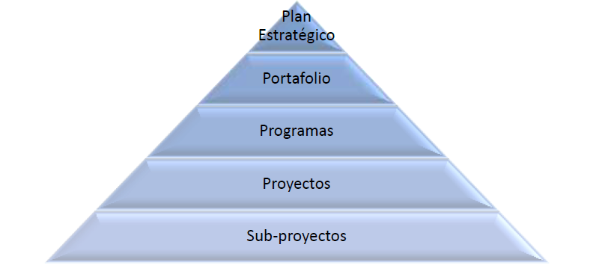
Contexto de la Dirección de Proyectos
Lledó, 2013)

Slide 19

Planificación Estratégica y Proyectos
  Los proyectos son medios para cumplir con el plan estratégico de la organización ejecutante.

Slide 20
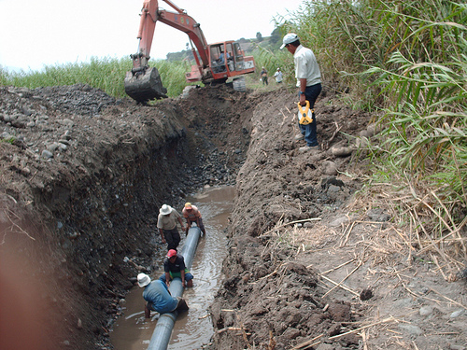
Planificación Estratégica y Proyectos
  Las consideraciones estratégicas pueden ser:
  Una demanda de mercado.
  Oportunidad estratégica
  Necesidad comercial.
  Solicitud de un cliente.
  Adelantos tecnológicos.
  Requisitos legales.

Slide 21
Oficina de Dirección de Proyectos (PMO)
Oficina de Dirección de Proyectos, Oficina de Proyectos, Oficina de Gestión de Proyectos, Oficina de Administración de Proyectos:
  Es un cuerpo organizacional o entidad que tiene asignadas varias responsabilidades relacionadas con la dirección y coordinación centralizada de aquellos proyectos que estén en su dominio.

Slide 22
Oficina de Dirección de Proyectos (PMO)
Roles principales:
  Proveer metodologías de dirección de proyectos.
  Dar soporte para gestionar proyectos.
  Asignar directores de proyectos y ser responsable del éxito o fracaso de los proyectos.
Actividades de la PMO:
  Gestionar las interdependencias entre proyectos.
  Proveer lecciones aprendidas a nuevos proyectos.
  Colaborar en la asignación de recursos compartidos.
  Involucrarse en los procesos de inicio del proyecto.

Slide 23
Interesados
Interesados, partes interesadas, involucrados:
  Personas u organizaciones cuyos intereses se pueden ver afectados de forma positiva o negativa por el proyecto. (Stakeholders)

Slide 24
Gestión de los Interesados
Gestión de los interesados es el proceso de dirigir/administrar las expectativas de cualquiera que tenga un interés en el proyecto o que pueda ser afectados por sus entregables o salidas.

Slide 25
Gestión de los Interesados
Identificarlos
Determinar sus necesidades y expectativas
Comunicarse con ellos
Gestionar su influencia en relación con sus requisitos

Slide 26
Influencia de los Interesados, Riesgos, Incertidumbre, Costo de los Cambios

Slide 27
Estructura de la Organización
Estructura de la organización:
  Es el plan para la organización sistemática del trabajo, compuesta por funciones, relaciones, responsabilidades, niveles de autoridad y comunicación de los individuos en cada departamento.
Existen tres tipos:
  Orientada a proyectos
  Funcional
  Matricial

Slide 28
Organización Funcional
Una organización funcional es una organización jerárquica donde cada colaborador tiene un superior claramente definido, y el personal está agrupado por áreas de especialización y dirigido por una persona con experiencia en dicha área.

Slide 29
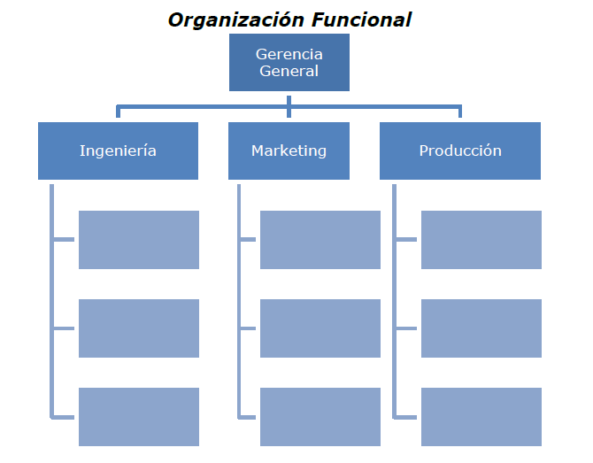
Estructuras Organizacionales de Aquellas Organizaciones que Desarrollan Proyectos
FUNCIONAL
(Lledó, 2013)

Slide 30
Organización Proyectizada
Una organización proyectizada es cualquier estructura organizacional en la cual el director de proyecto tiene autoridad total para asignar prioridades, aplicar recursos, y dirigir el trabajo de las personas asignadas al proyecto.

Slide 31
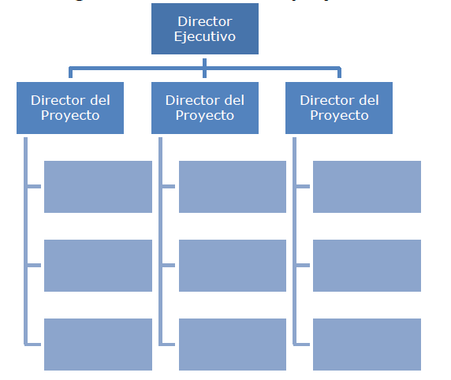

Estructuras Organizacionales de Aquellas Organizaciones que Desarrollan Proyectos
PROYECTIZADA

Slide 32
Organización Matricial
Existe matricial fuerte, débil y equilibrada.
Hay dos jefes, uno con más poder que el otro.
En la primera el poder recae en el director de proyecto.
En la segunda el poder recae en el gerente funcional.
En la última, ambos se comparten el poder.

Slide 33
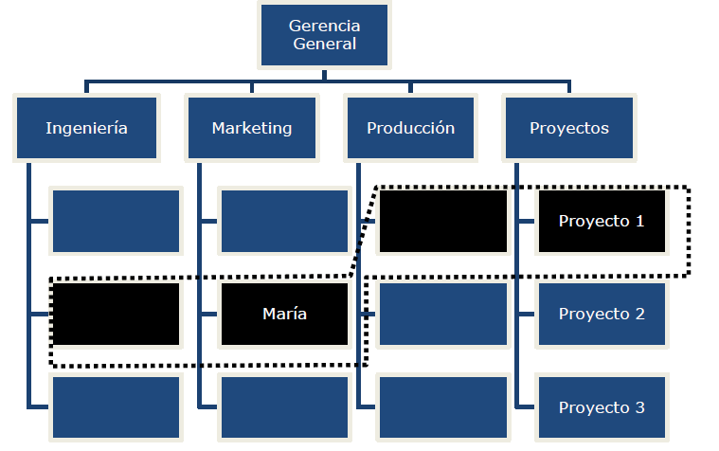
Estructuras Organizacionales de Aquellas Organizaciones que Desarrollan Proyectos
MATRICIAL

Slide 34
Matricial Fuerte
Una organización matricial fuerte es un tipo de estructura organizacional donde las funciones tienen menor prioridad y el poder descansa en los directores de proyectos.

Slide 35
Matricial Débil
Una organización matricial débil es un tipo de estructura organizacional donde las funciones tienen más alta prioridad y el poder descansa en los directores funcionales.

Slide 36
Matricial Balanceada
Una organización matricial balanceada es un tipo de estructura organizacional donde las funciones y los proyectos tienen la misma prioridad.

Slide 37
Matricial Ajustada
Se refiere a la ubicación en el mismo aposento de las oficinas para el equipo de proyecto. No tiene que ver nada con estructuras de la organización.

Slide 38
Expedidor del Proyecto
Un expedidor del proyecto es un rol que actúa principalmente como un asistente de personal y coordinador de comunicaciones, quien no puede tomar o forzar decisiones.

Slide 39
Coordinador de Proyectos
Un coordinador de proyectos es un tipo de rol similar al de expedidor de proyectos, excepto que el coordinador tiene un poco de poder para tomar decisiones, alguna autoridad y reporta a un director de un nivel superior.

Slide 40
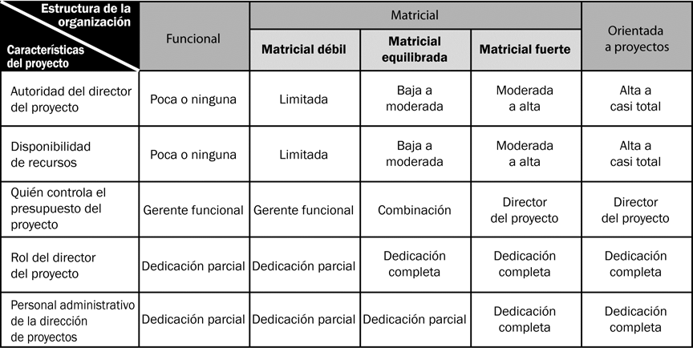

Slide 41
Para recordar:
Funcional = Islas independientes
Orientada a proyectos = Sin casa al terminar el proyecto
Matricial = 2 jefes

Slide 42
Objetivos del Proyecto
Características de los objetivos:
  Se define al Inicio
  Se detalla en la planificación
  Son responsabilidad del DP
  Deben ser claros y alcanzables: SMART

Slide 43
Restricciones
Restricciones son un estado o sentido de ver restringido un curso de acción o inacción dado. Una restricción o limitación aplicable, interna o externa al proyecto que afectará el desempeño del proyecto o proceso.

Slide 44
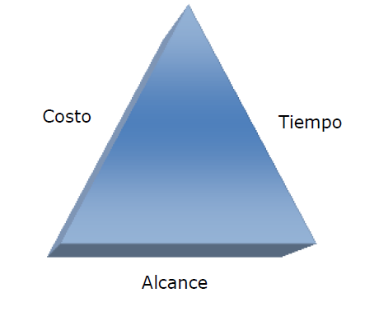
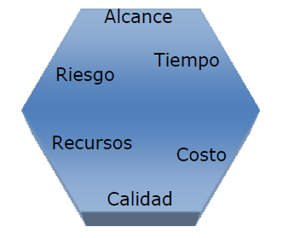
Restricciones del Proyecto
Enfoque Tradicional
Enfoque Actual
Técnico en Gestión de
Proyectos, Lledó (2012)
Técnico en Gestión de
Proyectos, Lledó (2012)

Slide 45
Ciclo de Vida del Producto
Ciclo de Vida del Proyecto
Tiempo que transcurre desde la concepción del producto hasta su retiro del mercado.
Generalmente a lo largo del ciclo de vida de un producto se originan distintos tipos de proyectos.
Tiempo que transcurren entre las distintas fases del proyecto desde su inicio hasta su fin.

Slide 46
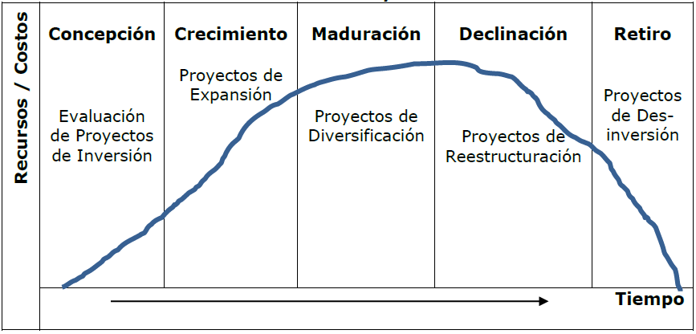
Ciclo de Vida del Producto
Técnico en Gestión de
Proyectos, Lledó (2012)

Slide 47
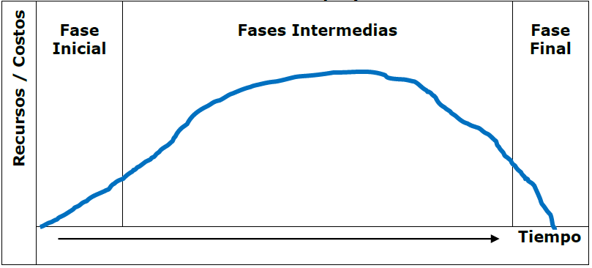
Ciclo de Vida del Proyecto
Técnico en Gestión de
Proyectos, Lledó (2012)
47
20/10/2013

Slide 48
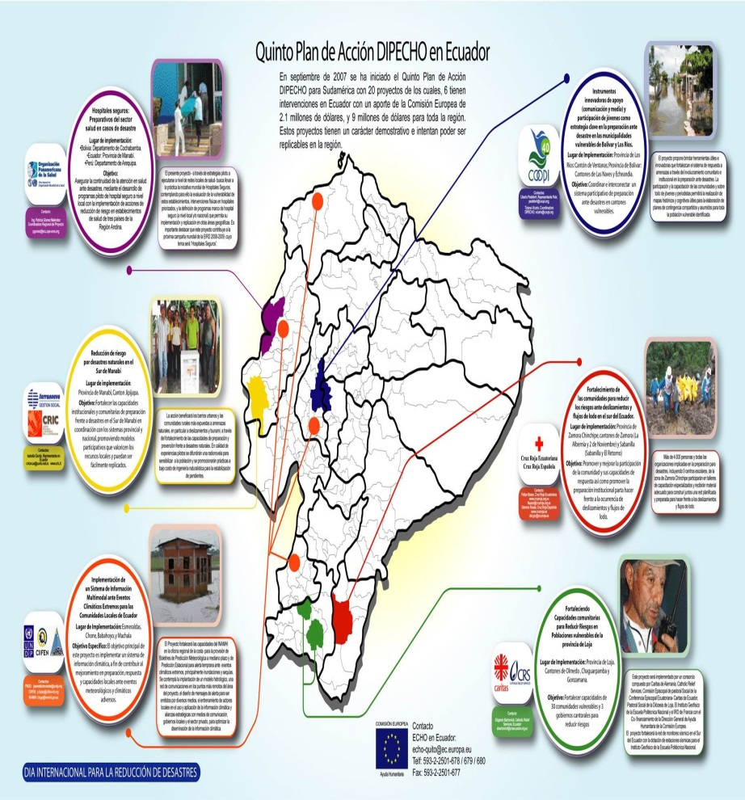
¿Qué es un programa?
Grupo de proyectos relacionados administrados de forma coordinada para obtener beneficios y control, que no se obtendrían si se gestionaran en forma individual.
La fortaleza de la Dirección de Programas se mide en el resultado común o la capacidad colectiva de la gestión centralizada de los proyectos.
48
20/10/2013

Slide 49

¿Qué es un portafolio?
Conjunto de proyectos o programas y otros trabajos que se agrupan para facilitar la dirección eficaz de ese trabajo para cumplir con los objetivos estratégicos del negocio.
    La gestión del Portafolio:
    Asegura que los proyectos y programas se revisen periódicamente con el fin de establecer prioridades en la asignación de recursos.
    Maximiza el valor del portafolio (Actualización de la lista).
    Responsabilidad de niveles altos de la organización.
49
20/10/2013

Slide 50
OPM3
Es un modelo de madurez de dirección de proyectos creado por el PMI, diseñado para ayudar a las organizaciones a determinar su nivel de madurez en dirección de proyectos.

Slide 51
Dirección por Objetivos
(MBO)
Dirección por objetivos es una filosofía directiva con tres pasos: establecer objetivos realistas y no ambiguos; periódicamente revisar si los objetivos están siendo logrados; e implementar acciones correctivas.

Slide 52
Lecciones Aprendidas
Son el aprendizaje ganado del proceso de realizar el proyecto. Pueden tener características positivas o negativas.

Slide 53
Pregunta
Usted es un ejecutivo público trabajando en su cuarto proyecto para ordenar nuevos autobuses para el transporte entre 2 ciudades. Ud. incluye a un oficial de gobierno como un interesado y planea incluir reuniones con él en su EDT. Su jefe objeta que se realicen estas actividades porque las considera innecesarias. La MEJOR respuesta es informarle a su jefe que:
  A. El oficial de gobierno puede impactar el proyecto negativamente.
  B. El oficial de gobierno conoce a los usuarios finales mejor que cualquiera de nosotros.
  C. El oficial de gobierno es un interesado dado que los autobuses serán utilizados en su ciudad.
  D. El oficial de gobierno es un interesado porque el va a usar los autobuses.

Slide 54
Pregunta
Todas las siguientes son parte del esfuerzo del equipo de gestionar las partes interesadas EXCEPTO:
  A. Darle extras a los interesados.
  B. Identificar a los interesados.
  C. Determinar expectativas de los interesados.
  D. Gestionar las expectativas de los interesados.
54

Slide 55
Pregunta
Ud. es un director de proyecto para su organización. Para influenciar en su organización se requiere cuál de los siguientes?
  A. Un entendimiento del presupuesto organizacional.
  B. Investigación y documentación de los casos de negocio probados.
  C. Un entendimiento de las estructuras organizacionales formales e informales.
  D. Poder posicional.
55

Slide 56
Pregunta
Una organización está pasando por una fase evolutiva de restructuración de la forma que hace proyectos. En un cambio de matricial débil a matricial fuerte, el poder pasa del:
  A. Director de proyectos al director funcional.
  B. Expedidor al coordinador.
  C. Director funcional al director de proyectos.
  D. Director funcional al patrocinador.

Slide 57
Pregunta
¿Cúal forma de organización retiene muchas características de una organización funcional y trata el rol del director de proyectos más como un coordinador o expedidor?
  A. Proyectizada.
  B. Funcional.
  C. Matricial fuerte.
  D. Matricial débil.

Slide 58
Pregunta
Una forma de organización donde el poder es igualmente compartido por el director funcional y el director de proyectos es llamada:
  A. Una matricial ajustada.
  B. Una matricial débil.
  C. Una matricial balanceada.
  D. Una matricial fuerte.

Slide 59
Pregunta
Un director de proyecto está tratando de completar un proyecto de desarrollo de software pero no puede obtener suficiente atención para el proyecto. Los recursos están enfocados en completar trabajo relacionado con procesos y el director tiene poca autoridad para asignar los recursos apropiadamente. En que forma de organización debe estar trabajando el director de proyectos?
  A. Funcional.
  B. Matricial.
  C. Expedidor.
  D. Coordinador.

Slide 60
Pregunta
¿Quién tiene el MAYOR poder en una organización proyectizada?
  A. El director de proyectos.
  B. El director funcional.
  C. El equipo.
  D. Todos comparten el poder.

Slide 61
Pregunta
Los miembros del equipo de proyecto trabajarán más tiempo de su jornada laboral en labores asociadas a proyectos. ¿Eso se daría en cuál de las siguientes estructuras de organización?
  A. Matricial débil.
  B. Matricial fuerte.
  C. Matricial ajustada.
  D. Proyectizada.
61

Slide 62
Pregunta
62
Un director y el director de ingeniería discuten un cambio a uno de los paquetes de trabajo principales. Después de la reunión el director lo contacta a ud y le dice que complete el papeleo para realizar el cambio. Este es un ejemplo de:
  A. Atención de la dirección a la gestión del alcance.
  B. Planeamiento de la dirección.
  C. Una posición de expedidor de proyectos.
  D. Un sistema de control de cambios.

Slide 63
Pregunta
Un proyecto es dirigido por un coordinador de proyectos. ¿Cuál de las siguientes afirmaciones es más probablemente cierta?
  A. La organización ejecutante es una matricial débil.
  B. La organización ejecutante está haciendo “dirección por proyectos".
  C. La organización ejecutante es una matricial fuerte.
  D. La organización ejecutante es proyectizada.

Slide 64
Pregunta
Si se le dice que complete el proyecto en 3 meses utilizando solamente 4 recursos es un ejemplo de:
  A. Restricciones.
  B. Análisis de componentes del valor ganado.
  C. Razones beneficio-costo.
  D. Ley de los retornos reducidos.

Slide 65
Pregunta
Un consejero para un nuevo director de proyectos le dice al director que cree las lecciones aprendidas al finalizar el proyecto. ¿Qué incluyen las lecciones aprendidas?
  A. Variaciones y sus causas.
  B. Reportes del cliente.
  C. Reportes de la dirección.
  D. Todos los planes utilizados en el proyecto.

Slide 66
Pregunta
Un proyecto es:
  A. De elaboración progresiva, temporal y único.
  B. Trabajo repetitivo.
  C. Trabajo que puede ser completado en 40 horas o menos.
  D. Trabajo requerido para sostener un negocio.

Slide 67
Pregunta
Las habilidades requeridas para la dirección efectiva de proyectos incluyen conocimiento de estándares y regulaciones, entendimiento del contexto del proyecto y de:
  A. Conocimientos del área de aplicación.
  B. Conocimientos de ingeniería.
  C. Conocimientos de software.
  D. Conocimientos financieros.

Slide 68
Pregunta
Un director de proyecto está completando la EDT con el equipo de proyecto, pero la sesión es difícil de dirigir. Hay más de 200 personas en la sala representando a 4 departamentos distintos. Algunas de las personas que trabajaran en actividades futuras están discutiendo otras cosas mientras el trabajo más próximo es discutido. ¿Cuál de los siguientes describe el posible problema?
  A. El patrocinador debería estar liderando este tipo de reunión.
  B. Ellos no están siguiendo el plan de gestión de las comunicaciones.
  C. Hay demasiados departamentos relacionados con el proyecto.
  D. El director de proyecto está dirigiendo un programa.

Slide 69
Pregunta
Usted es un miembro de la oficina de proyectos de su compañía. La compañía está ejecutando muchos proyectos concurrentes; la mayoría comparten un pool de recursos. Comprender como los recursos son utilizados por los proyectos es visto como esencial para la costo efectividadad y las ganancias. Usted recientemente recibió una solicitud para evaluar los beneficios de utilizar software para dirigir el portafolio de proyectos de la compañía. ¿Cuál de las siguientes afirmaciones es cierta?
  A. El software de dirección de proyectos tiene la capacidad de ayudar a organizar el pool de recuros.
  B. Dar soporte a la dirección del portafolio de proyectos no es asunto de la oficina de proyectos.
  C. Evaluar software de dirección de proyectos no es asunto de la oficina de proyectos.
  D. Software de dirección de proyectos dramáticamente simplificará la tare de de nivelar recursos a través de los proyectos con distintos equipos de dirección.

Slide 70
Pregunta
Las políticas, metodologías y plantillas para dirigir proyectos en la organización deben ser suplidas por:
  A. El patrocinador del proyecto.
  B. Los departamentos funcionales.
  C. La oficina de dirección de proyectos.
  D. El director de proyectos.

Slide 71
Pregunta
El grupo de fases en un proyecto es igual a:
  A. El ciclo de vida del proyecto.
  B. El ciclo de vida del producto.
  C. El completamiento del proyecto.
  D. El completamiento del producto.

Slide 72
Pregunta
El director de proyecto previo en su proyecto lo dirigió sin mucha organización. Hay falta de control directivo y entregables que no están claramente definidos. ¿Cuál de las siguientes sería la mejor elección para organizar y controlar de mejor forma su proyecto?
  A. Adoptar un enfoque de ciclo de vida para el proyecto.
  B. Desarrollar lecciones aprendidas para cada fase.
  C. Desarrollar planes de trabajo específico para cada paquete de trabajo.
  D. Desarrollar una descripción del producto del proyecto.

Slide 73
Pregunta
Ud es el Director Ejecutivo de una gran casa de publicación de revistas y desea mejorar las prácticas de dirección de proyectos en su compañía. ¿Qué es lo mejor que puede hacer para dirigir la publicación repetitiva de cada edición?
  A. Definir claramente el trabajo a ser suplido por otras compañías.
  B. Retener la estructura de organización funcional ya que no son proyectos.
  C. Establecer una oficina de proyectos.
  D. Identificar todos los interesados para el proyecto.

Slide 74
Pregunta
74
El Modelo de Madurez Organizacional en Dirección de Proyectos (OPM3) atiende:
  A. Una examinación de las capacidades en dirección de proyectos de una empresa.
  B. Un estándar práctico para dirección de proyecto.
  C. Un estándar práctico para la dirección de programas.
  D. Un estándar práctico para la dirección de portafolios.

Slide 75
Pregunta
75
Un proyecto puede terminar por todas las siguientes razones EXCEPTO :
  A. Es determinado que los objetivos no pueden ser alcanzados.
  B. Los objetivos del proyecto han sido alcanzados.
  C. La necesidad para el proyecto ya no existe.
  D. El director de proyecto ha dejado la compañía.

Slide 76
Pregunta
Un director de proyecto pasa tiempo determinando los objetivos de la compañía y cómo el proyecto coincide con estos. Este es un ejemplo de:
  A. Gráficas de responsabilidad.
  B. Dirección por objetivos.
  C. El futuro del proyecto.
  D. La estructura de desglose del trabajo.

Slide 77
Bibliografía
Project Management Institute. (2013). A Guide to the Project Management Body of Knowledge (PMBOK®) (5th Ed.). Pennsylvania, Estados Unidos: Project Management Institute.
Lledó, P. (2013). Director de proyectos: Como aprobar el examen PMP sin morir en el intento. (2da Ed.). Vancouver: el autor.

